Slide 1




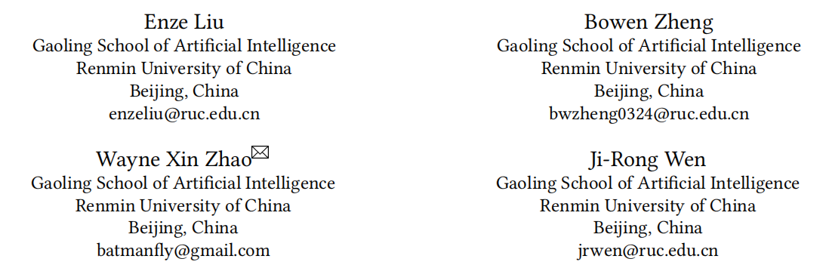





ATAI
Advanced Technique of Artificial Intelligence
ATAI
ChongqingUniversity _{AdvancedTechniqueof}
of Technology Artificial Intelligence
Chongqing University of Technology
Chongqing University ^{ATAI}
_{of Technology} Advanced Techniqueof
Artificial Intelligence
Chongqing University of Technology
Chongqing University of Technology
Bridging Textual-Collaborative Gap through Semantic Codes for Sequential Recommendation
Code: https://github.com/RUCAIBox/CCFRec
—— KDD ’25
Reported by Hao Liu
1

Slide 2
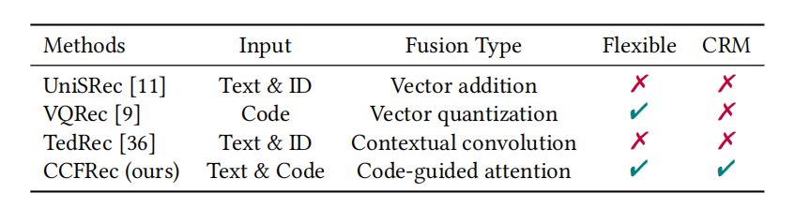
Motivation
ATAI
Advanced Technique of
Artificial Intelligence
ATAI
ChongqingUniversity _{AdvancedTechniqueof}
of Technology Artificial Intelligence
Chongqing University of Technology
Conventional recommendation models neglect the rich textual metadata available in modern platforms.
Early approaches overlook the semantic gap between ID embeddings and text representations.
Recent studies struggle to achieve an appropriate trade-off between the textual semantics embedded in text representations and the collaborative semantics implied by sequential patterns.
Notes:
序列推荐任务下，主流做法都是侧重于 ID 协同过滤（只看用户和商品的 ID，忽略内容），可以很好的捕捉用户和商品间的互动关系，但现代平台的商品文本内容（标题、品牌、描述）极为丰富，这些信息能更精准刻画商品本身，也有助于解决冷启动问题。
近年来有一些方法把文本信息和 ID 信息拼接或加权，但常常导致两种信息融合不自然，要么太依赖文本，忽略协同关系，要么文本利用不足，丢失语义信息。
本文关注如何在序列推荐任务中，通过更智能的语义融合机制，把商品文本信息和用户行为序列的信息深度结合起来，让推荐系统既懂“内容”又懂“行为”。
传统推荐模型主要采用唯一标识符（ID）来表示物品，以此捕捉用户交互数据中的协同信息。尽管这类模型取得了显著成效，但它们忽略了现代平台中丰富的文本元数据
早期方法 [11, 39] 通过简单直接的方式（如求和、拼接）引入由预训练语言模型（PLM）编码得到的文本表示，取得了一定成效，但这类方法忽略了 ID 嵌入与文本表示之间存在的语义鸿沟。
近期研究难以在文本表示中蕴含的文本语义与序列模式所隐含的协同语义之间实现合理平衡

Slide 3
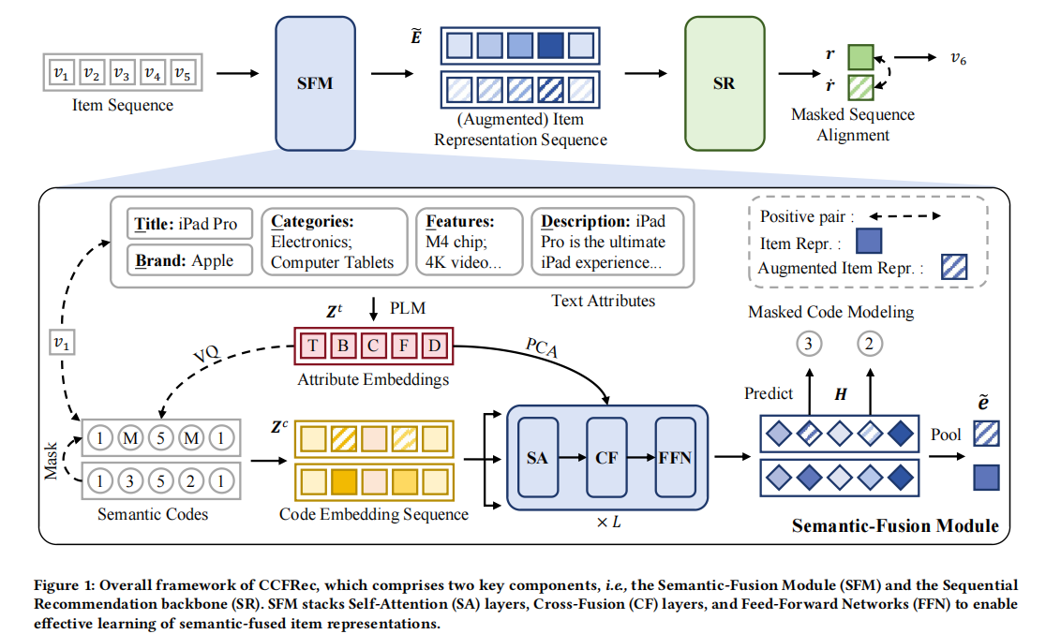
Overview
ATAI
Advanced Technique of
Artificial Intelligence
ATAI
ChongqingUniversity _{AdvancedTechniqueof}
of Technology Artificial Intelligence
Chongqing University of Technology

Slide 4




Method
ATAI
Advanced Technique of
Artificial Intelligence
ATAI
ChongqingUniversity _{AdvancedTechniqueof}
of Technology Artificial Intelligence
Chongqing University of Technology

Slide 5




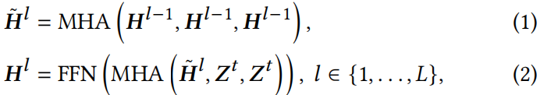




Method
ATAI
Advanced Technique of
Artificial Intelligence
ATAI
ChongqingUniversity _{AdvancedTechniqueof}
of Technology Artificial Intelligence
Chongqing University of Technology
Notes:
（1）表示SA 自注意力机制：Q K V都是自身 (2)表示CF+FFN CF：交叉注意力机制 Q是语义码嵌入 K V是属性嵌入

Slide 6


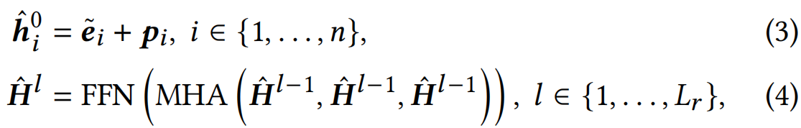



Method
ATAI
Advanced Technique of
Artificial Intelligence
ATAI
ChongqingUniversity _{AdvancedTechniqueof}
of Technology Artificial Intelligence
Chongqing University of Technology

Slide 7



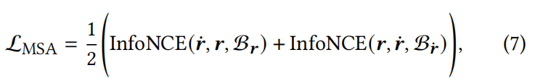


Method
ATAI
Advanced Technique of
Artificial Intelligence
ATAI
ChongqingUniversity _{AdvancedTechniqueof}
of Technology Artificial Intelligence
Chongqing University of Technology
Notes:
首先，将掩码码序列及对应的文本表示输入语义融合模块（SFM），生成增强型物品表示；
随后，将这些增强型物品表示输入推荐骨干网络，得到增强型序列表示；
最后，利用 InfoNCE 损失将增强型序列表示与原始序列表示进行对齐。
在对齐过程中，来自同一序列的表示被视为正样本对，而来自同一批次中不同序列的表示则被视为负样本。
Br分别表示推荐骨干网络生成的原始序列表示批次与增强型序列表示批次

Slide 8
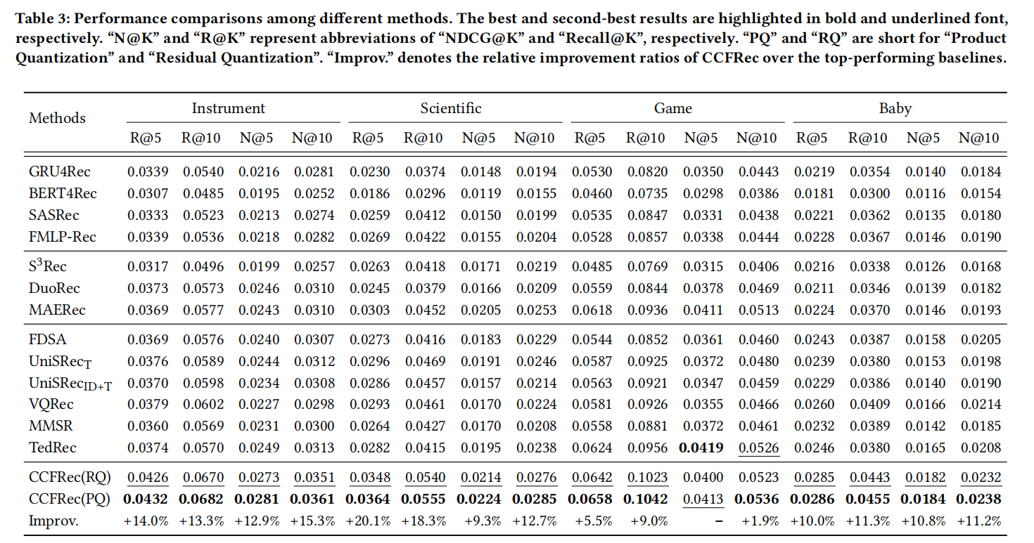
Experiments
ATAI
Advanced Technique of
Artificial Intelligence
ATAI
ChongqingUniversity _{AdvancedTechniqueof}
of Technology Artificial Intelligence
Chongqing University of Technology
Notes:
在文本增强序列推荐模型中，这类模型通过利用物品内容中的辅助文本信息，通常能优于其他类型的序列推荐模型
CCFRec（PQ）在所有数据集上均取得最优或次优性能，在大多数情况下显著优于性能最佳的基线模型。

Slide 9
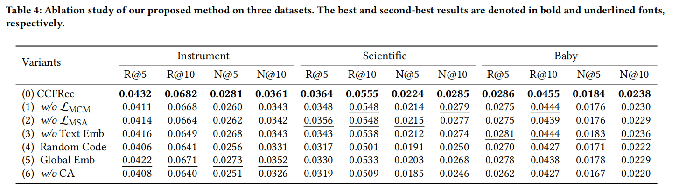
Experiments
ATAI
Advanced Technique of
Artificial Intelligence
ATAI
ChongqingUniversity _{AdvancedTechniqueof}
of Technology Artificial Intelligence
Chongqing University of Technology
Notes:
1. w/o L_MCM：移除公式（6）中定义的掩码码建模（MCM）任务；
2. w/o L_MSA：移除公式（7）中定义的掩码序列对齐（MSA）任务；
3. w/o Text Emb：将交叉融合层输入中的文本嵌入替换为语义码；
4. Random Code：将从文本嵌入中生成的语义码替换为随机码；
5. Global Emb：将所有文本属性编码为单个全局嵌入，替代各属性的独立嵌入；
6. w/o CA：移除语义融合模块（SFM），通过对所有相关文本表示和码嵌入进行均值池化生成最终物品表示。
移除 CCFRec 的任何一个组件都会导致模型性能持续下降。

Slide 10
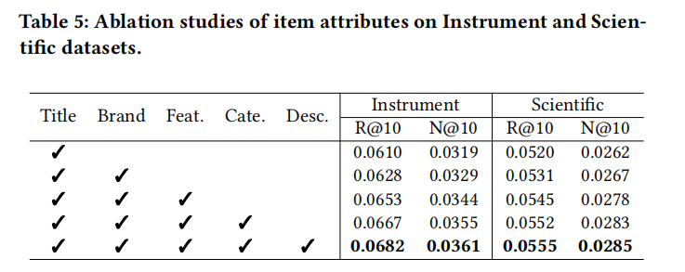
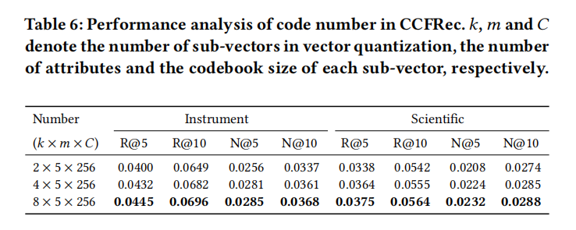
Experiments
ATAI
Advanced Technique of
Artificial Intelligence
ATAI
ChongqingUniversity _{AdvancedTechniqueof}
of Technology Artificial Intelligence
Chongqing University of Technology
Notes:
文本内容对模型最终性能具有显著影响：通常情况下， 属性内容越丰富，CCFRec 能提取到的、对推荐有益的文本信息就越多，从而实现更精细的物品表示和用户偏好建模
CCFRec 的性能随码数量增加而持续提升，原因是更多的码能让模型在更广泛的表示空间中 更有效地捕捉文本语义，并更好地建模物品间相关性

Slide 11
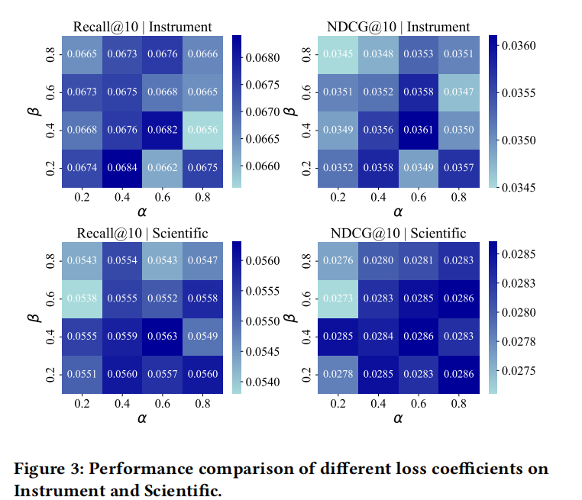
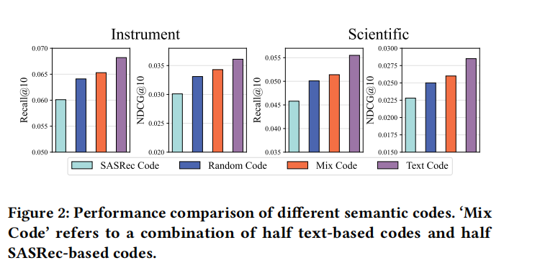
Experiments
ATAI
Advanced Technique of
Artificial Intelligence
ATAI
ChongqingUniversity _{AdvancedTechniqueof}
of Technology Artificial Intelligence
Chongqing University of Technology
Notes:
将原始基于文本的语义码替换为三种替代类型：随机码、从 SASRec 嵌入中生成的码，以及按等比例混合基于文本的码和基于 SASRec 的码得到的混合码
使用基于 SASRec 的语义码会导致性能显著下降，这主要是因为 CCFRec 本身已能学习协同信息，而基于 SASRec 的码所捕捉的协同信息存在冗余
使用更多基于文本的语义码时，模型性能更优

Slide 12
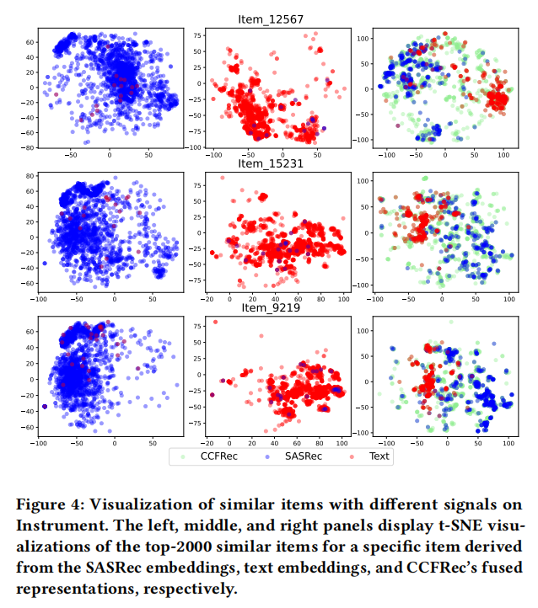
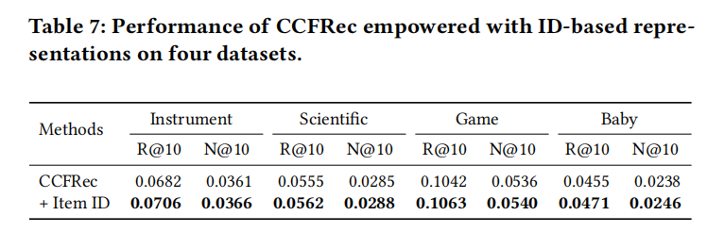
Experiments
ATAI
Advanced Technique of
Artificial Intelligence
ATAI
ChongqingUniversity _{AdvancedTechniqueof}
of Technology Artificial Intelligence
Chongqing University of Technology
Notes:
首先，通过原始流程对 CCFRec 进行预训练；随后，引入原始物品 ID 嵌入表，同时冻结 CCFRec 的所有其他组件；将唯一 ID 嵌入与语义融合物品表示相加，作为序列推荐器的输入；最后，根据公式（5）中定义的推荐目标 L_CE 对模型进行微调，直至收敛
整合唯一物品 ID 后，CCFRec 性能进一步提升。这一提升可归因于唯一 ID 提供的增量协同信息 —— 与语义码不同，唯一 ID 能提供更灵活的表示空间，实现更细粒度的物品区分，从而帮助CCFRec 更好地辨别不同物品
CCFRec 中文本相似物品与协同相似物品的分布更为均衡，模型能有效协调两种信息

Slide 13


ATAI
Advanced Technique of
Artificial Intelligence
ATAI
ChongqingUniversity _{AdvancedTechniqueof}
of Technology Artificial Intelligence
Chongqing University of Technology
Thanks!

